Slide 1
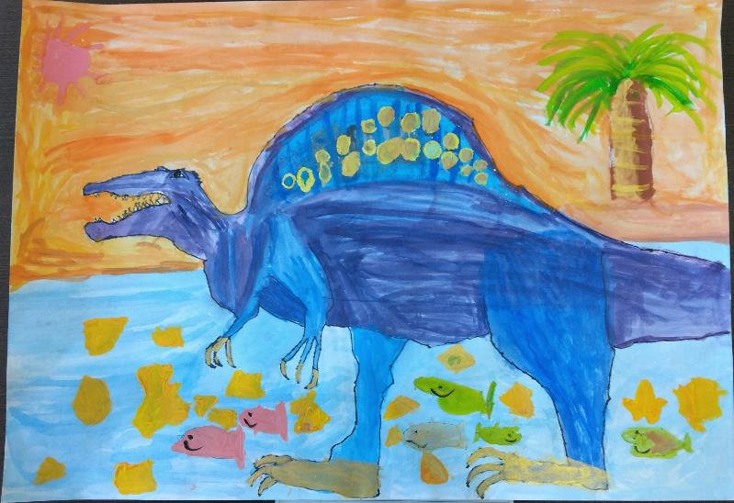
小学１年生の部
金賞 「すぴのと こはく」
甲地 善（こうち ぜん）
久慈湊小学校

Slide 2
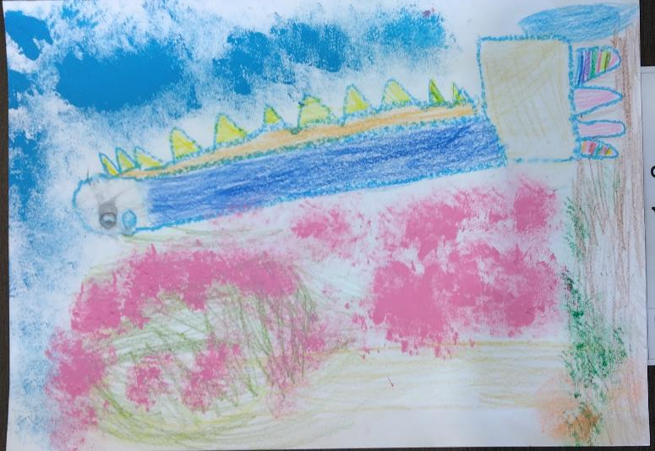
小学１年生の部
銀賞 「たかいきのくさ おいしいなあ」
大倉 亜歌梨（おおくら あかり）
小久慈小学校

Slide 3
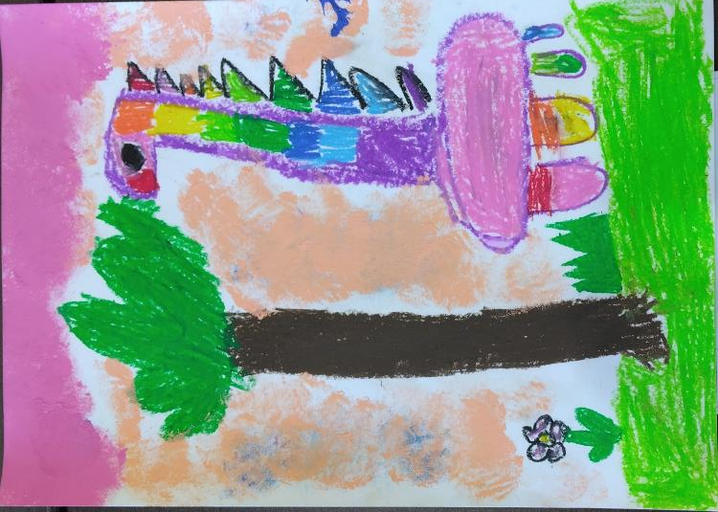
小学１年生の部
銅賞 「ゆうひの くびながきょうりゅう」
小袖 理麻（こそで りま）
小久慈小学校

Slide 4
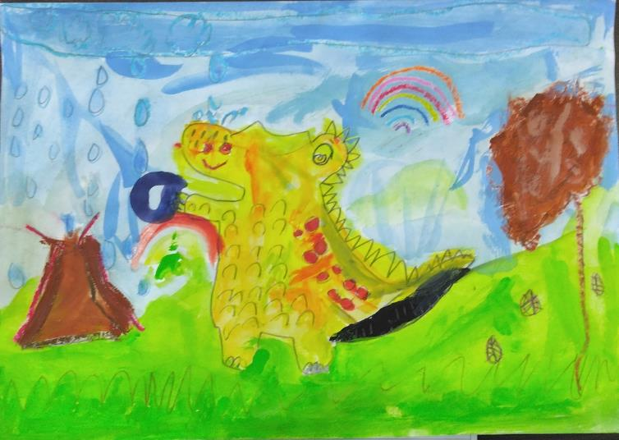
小学２年生の部
金賞 「きいろいきょうりゅう」
道合 優奈（みちあい ゆな）
小久慈小学校

Slide 5
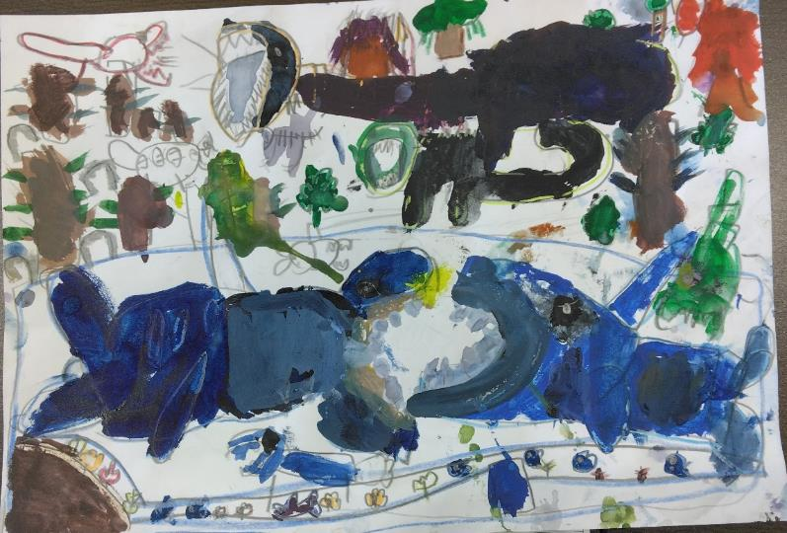
小学２年生の部
銀賞 「メガロドン」
髙森 新太（たかもり あらた）
小久慈小学校

Slide 6
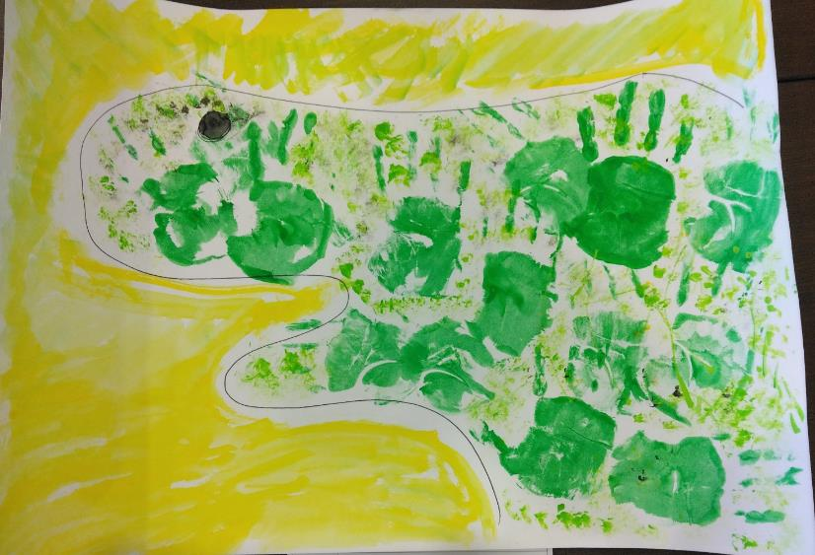
小学２年生の部
銅賞 「僕の手ラノザウルス」
大坪 楓（おおつぼ かえで）
侍浜小学校

Slide 7
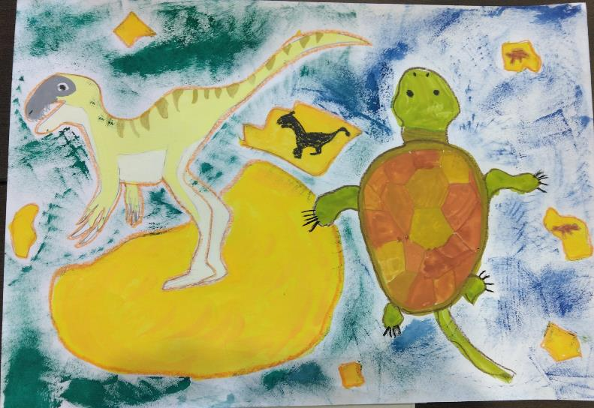
小学３年生の部
金賞 「こはくときょうりゅうのくじ市」
夏井 敬一郎（なつい けいいちろう）
久慈小学校

Slide 8
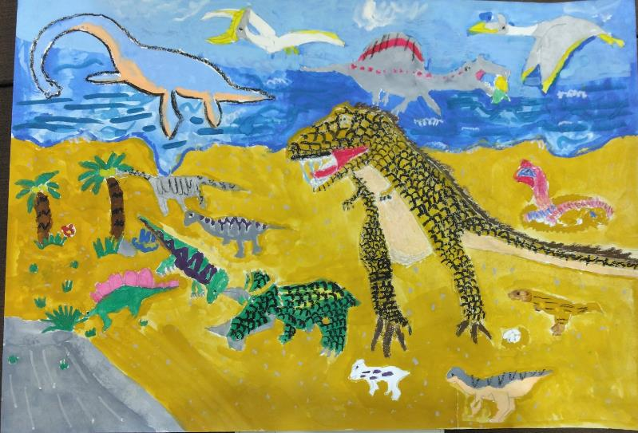
小学３年生の部
銀賞 「大昔の久慈市にタイムスリップ！！」
永瀨 泰聖（ながせ たいせい）
久慈小学校

Slide 9
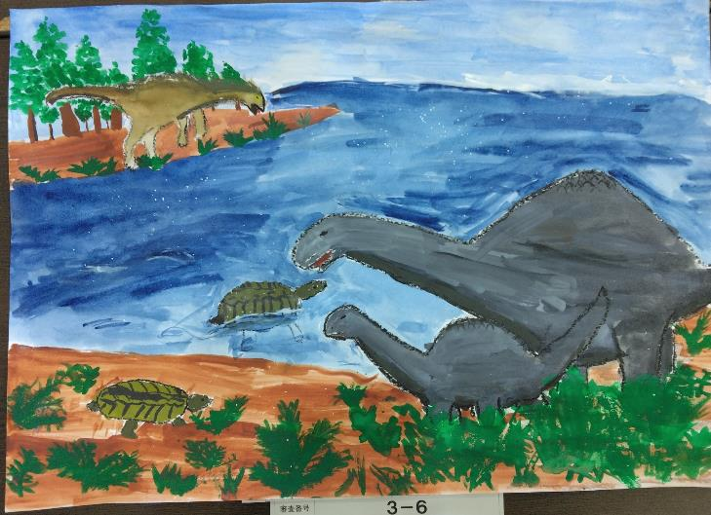
小学３年生の部
銅賞 「恐竜のまち久慈」
新井谷 優衣（にいや ゆい）
久慈湊小学校

